Slide 1
Занятие 2
Способы набора петель начального ряда

Slide 2
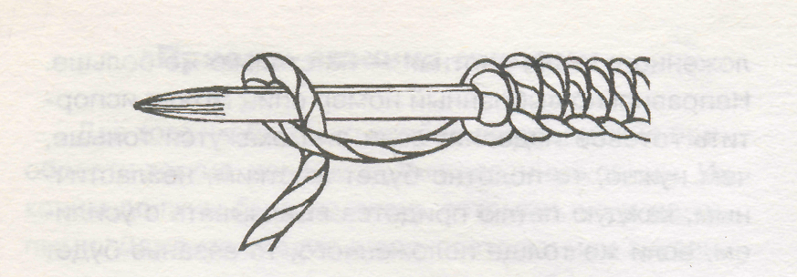
Набор петель начального ряда из одной нити

Slide 3
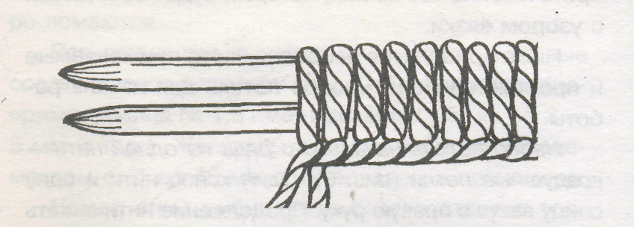
Набор петель начального ряда из двух нитей

Slide 4
Задание
1. Набрать петли начального ряда первым способом.
2. Набрать петли начального ряда вторым способом.

